Slide 1
Oliy ta'lim professor-o‘qituvchilarining yuklamasini raqamlashtirish dasturi
Ilmiy rahbar: Prof Lutfillayev M.X
Ijrochi: Abdiyev L
Samarqand 2024

Slide 2
O’quv yuklamasining umumiy strukturasi
Universitetda talabalar soni, guruhlar soni, oqimlar soni, ta’lim tili, ta’lim turi va yunalishlar bo’yicha ma’lumotlar kiritish
Barcha yo’nalish ishchi o’quv rejalarini kiritish uchun tuzilma
Ishchi o’quv reja
O’qituvchi yuklamasi uchun tuzilma
Kafedra o’qituvchilari unvoni, darajasi va asosiy yoki o’rindoshligi bo’yicha kiritish
O’qituvchi yuklamasi

Slide 3
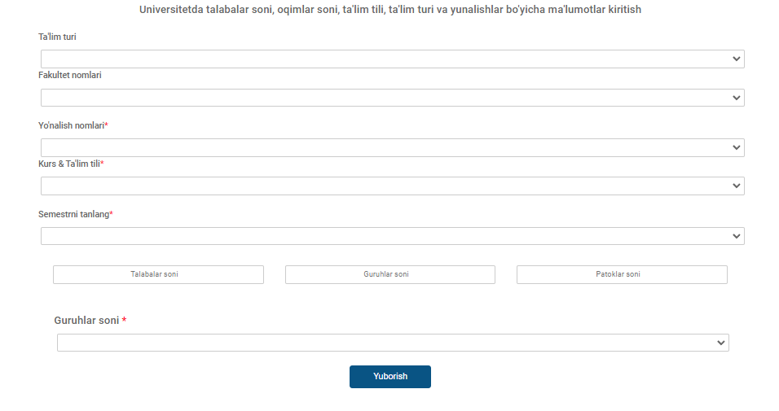
OTM da talabalar soni, guruhlar soni, oqimlar soni, ta'lim tili, ta'lim turi va yo‘nalishlar bo‘yicha ma'lumotlarni kiritish.

Slide 4
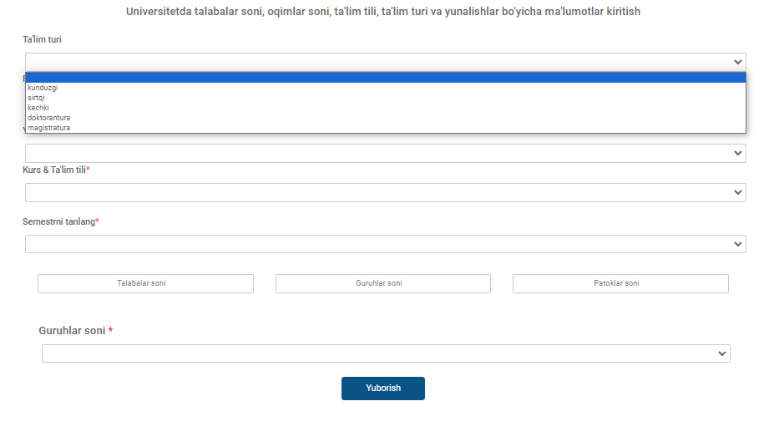
Jadvalning birinchi bo’limida universitetda mavjud bo’lgan ta’lim turlari ro’yxati kelib chiqadi va ulardan biri tanlanadi:

Slide 5
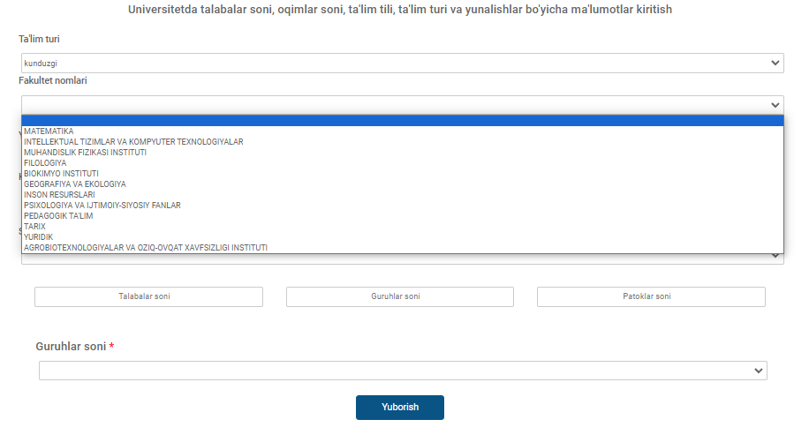
OTM ning barcha fakultetlari ro'yxati chiqadi va undan fakultet tanlanadi.

Slide 6
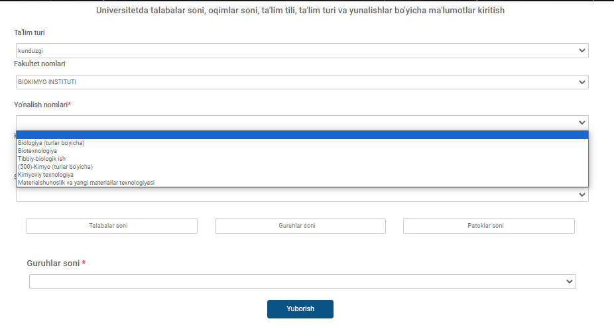
Fakultetning yo‘nalishlari ro'yxatidan ixtiyoriy yo‘nalish tanlanadi.

Slide 7
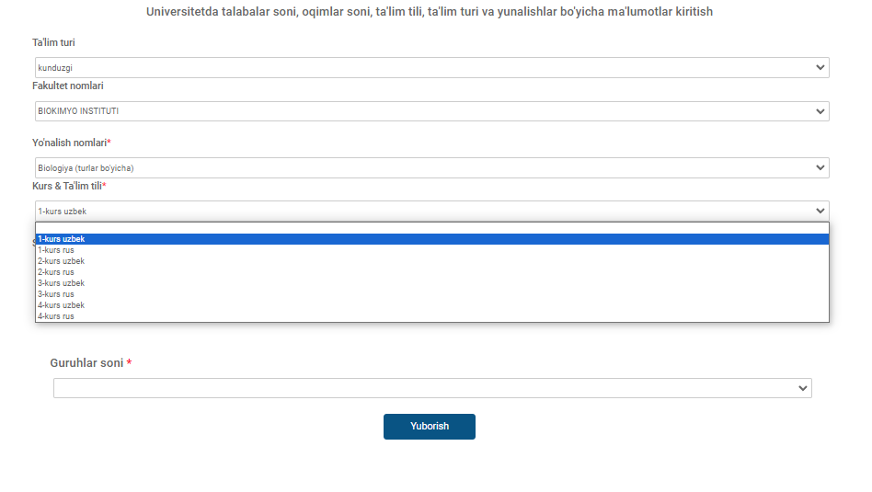
Kurslar ro’yxatidan keraklisi tanlanadi

Slide 8
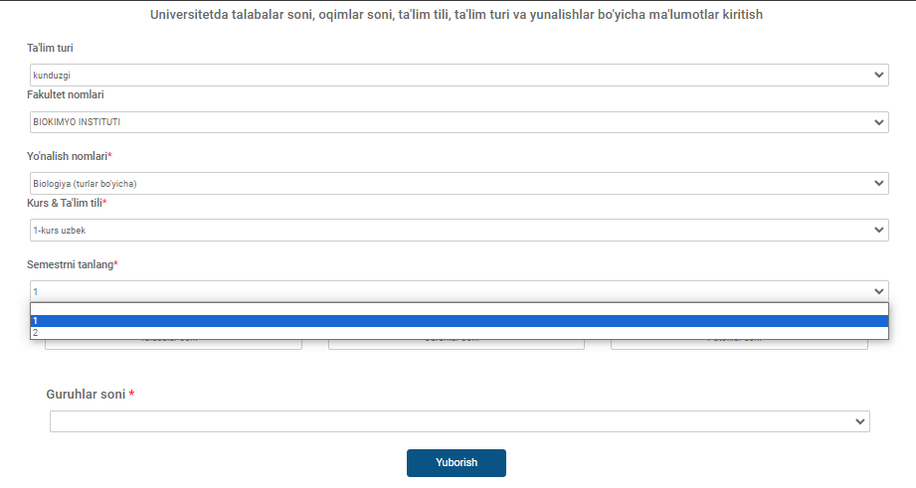
Tanlangan kursning semestri bo’yicha ro’yxatidan keraklisi tanlanadi.(Bu yerda 1-kurs tanlangan)

Slide 9
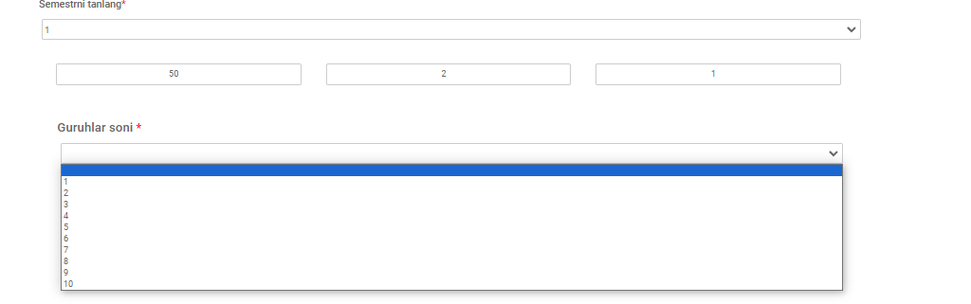
Talabalar soni, guruhlar soni va oqimlar soni kiritiladi, so‘ngra ulardan mos guruh tanlanadi.(Bu yerda 1-semester, talabalar soni 50 ta, guruh soni 2 ta va patok 1 ta kiritilgan)

Slide 10
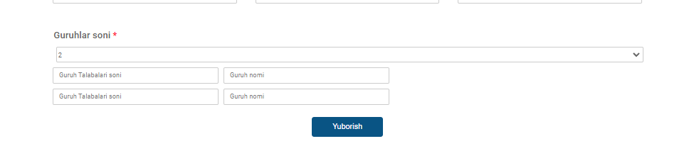
Navbatdagi bosqichda kurslardagi talabalar soni guruhlarga ajratiladi.(Guruhlar nomlari, ularning talabalar soni aniqlanadi)

Slide 11
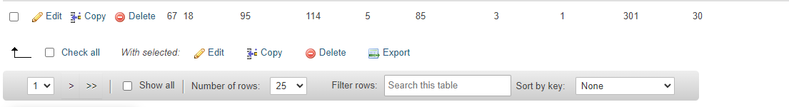
Yuqorida keltirilgan jadvaldagi malumotlar kompyuter xotirasida quyidagicha saqlanadi
Malumotlarni malumotlar bazasiga saqlangan holati
Bosh tuzulma

Slide 12
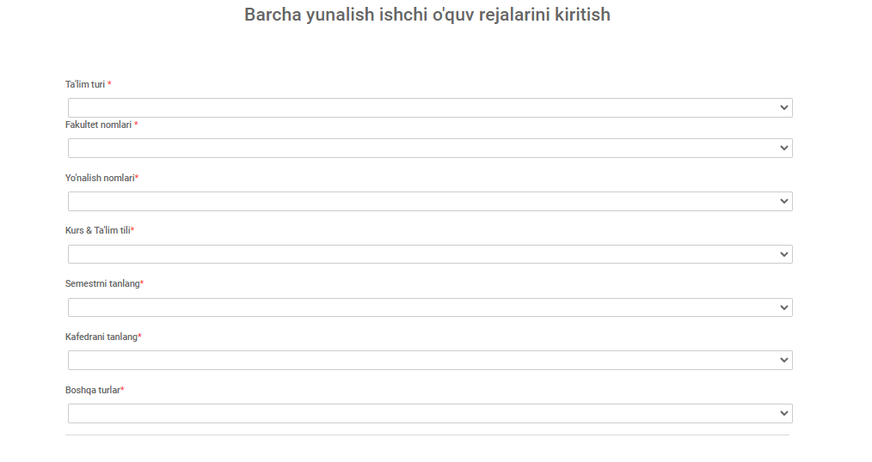
Yo‘nalishlarning ishchi o‘quv rejalari tuzilmasi

Slide 13
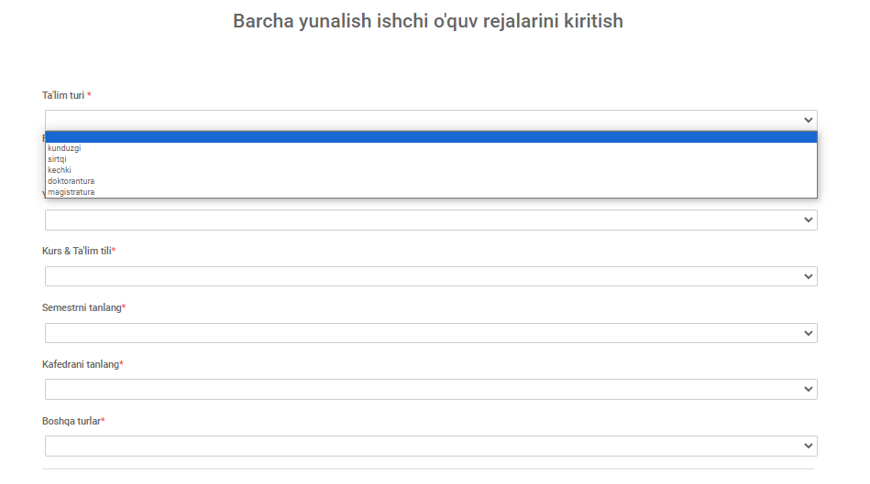
Ta'lim turini tanlash orqali quyidagi jadval to’ldiriladi.
(Bu yerda “Boshqa turlar” deganda fan kiritish, amaliyot, yadak va hokazo)

Slide 14
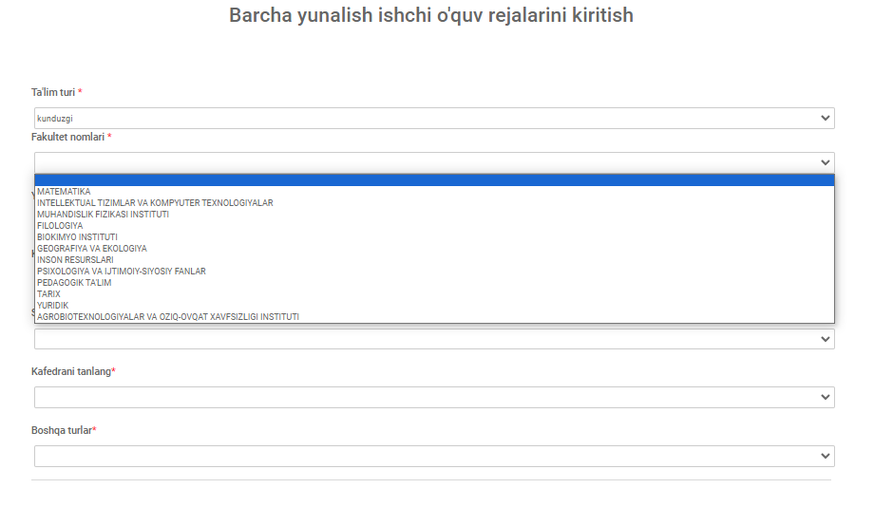
Ta'lim turiga doir fakultetlar ro‘yxati quyidagi jadvalda keltirilgan.

Slide 15
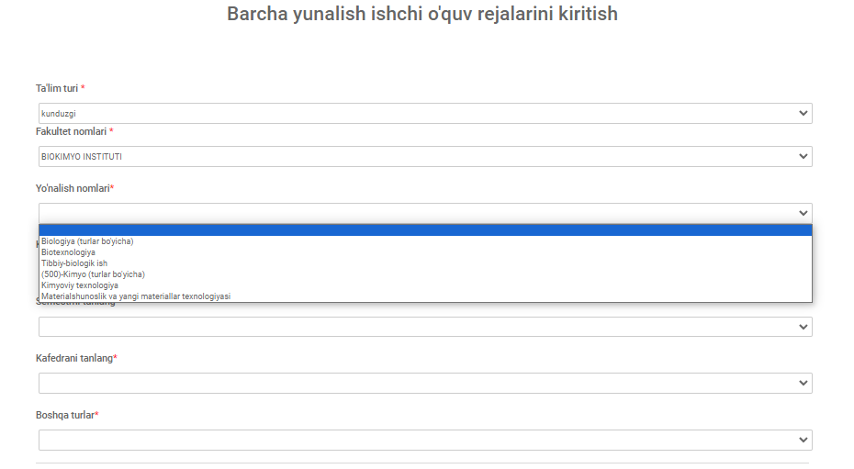
Quyidagi jadvalda tanlangan fakultetdagi yo’nalishlar ro’yxati keltirilgan.

Slide 16
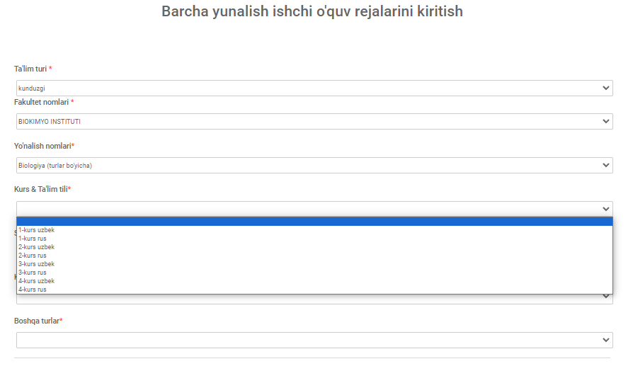
Quyidagi jadvalda tanlangan yo’nalishga doir kurslar ro’yxati ko’rsatilgan.

Slide 17
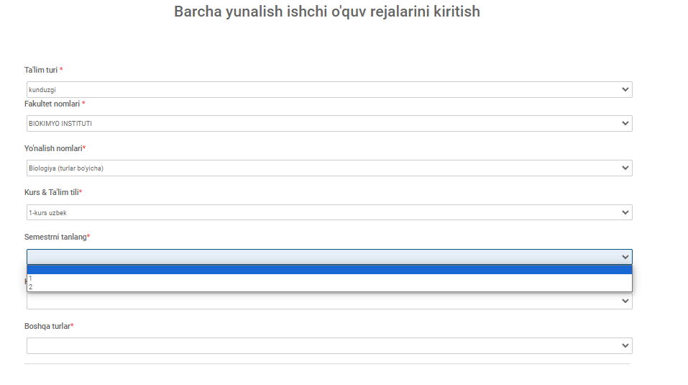
Navbatdagi bosqichda semestrlar ro’yxati tanlanadi. Masalan: 1-kurs (1, 2), 2-kurs (3, 4), … va hokazo.

Slide 18
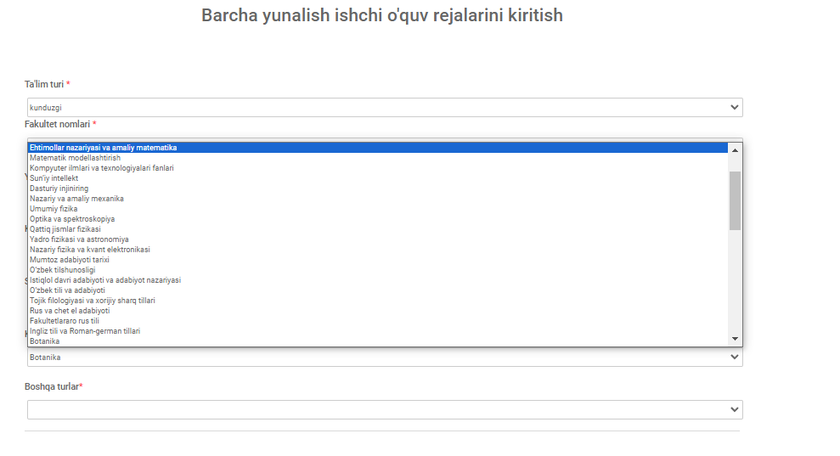
Navbatdagi bosqichda kafedralar ro’yxatidan biri tanlanadi.

Slide 19
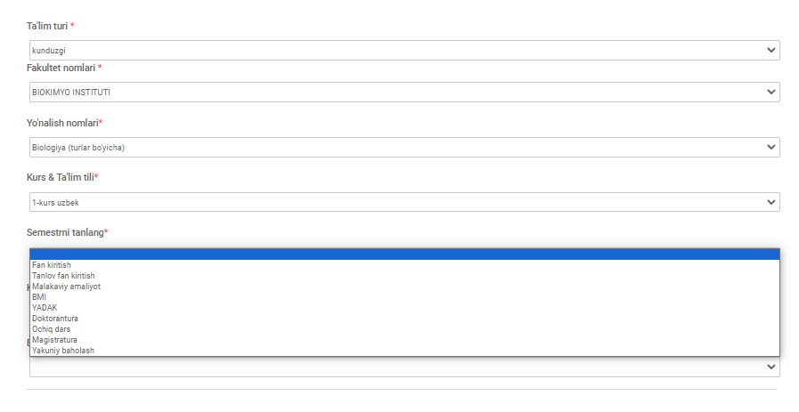
Navbatdagi bosqichda boshqa turlarga tegishli ma’lumotlardan biri tanlanadi.

Slide 20
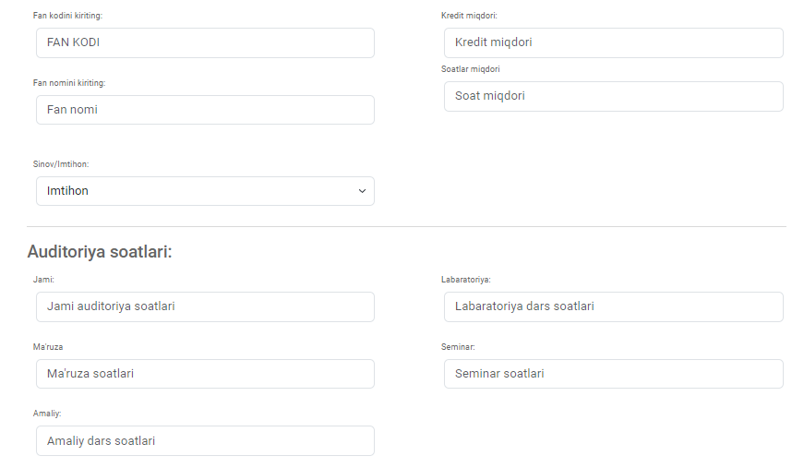
Fanga doir ma’lumotlar kiritiladi.

Slide 21
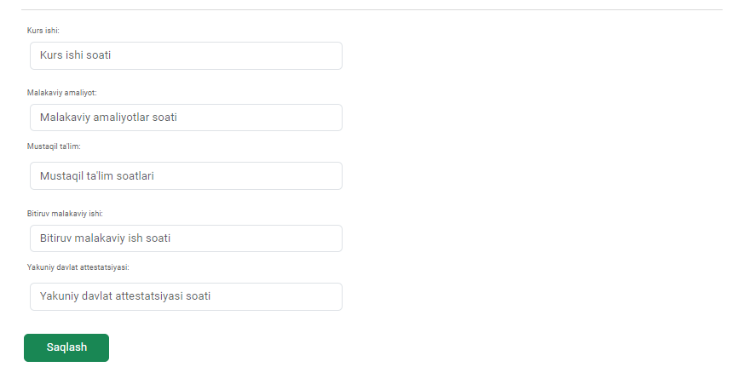
Malakaviy amaliyotga doir ma’lumotlar kiritiladi.

Slide 22
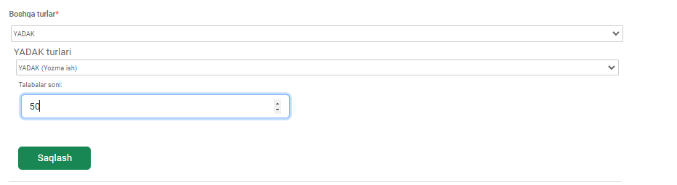
YADAK tanlanganda quyidagi jadvalga ma’lumotlar kiritish ko’rsatilgan.
Bosh tuzulma

Slide 23
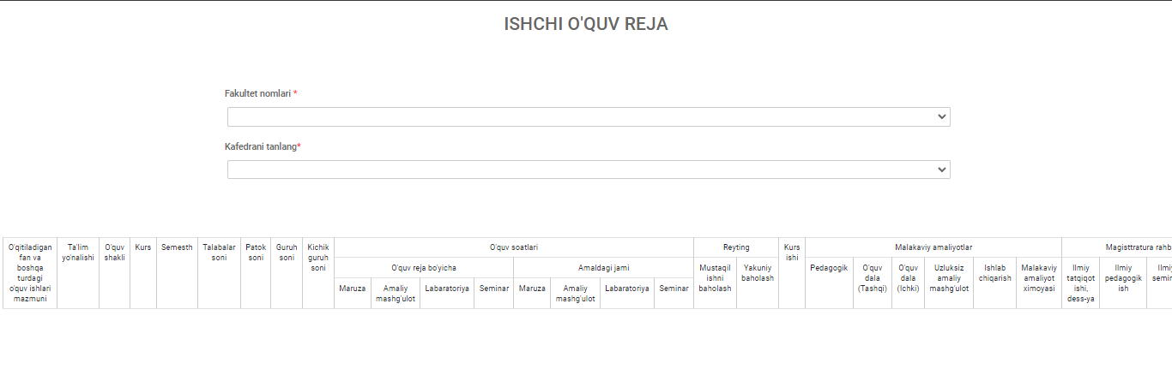
OTM ning ishchi o’quv reja

Slide 24
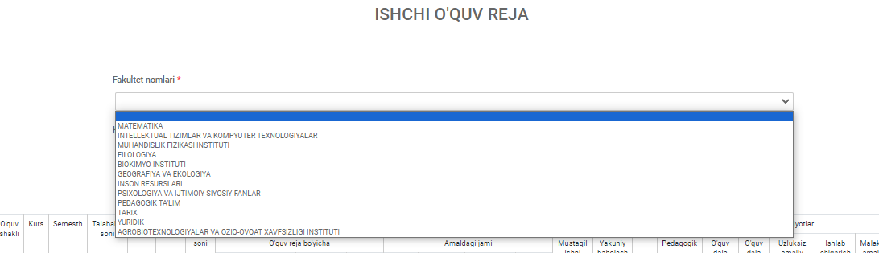
OTMning ishchi o’quv rejasidan fakultet tanlanadi.

Slide 25
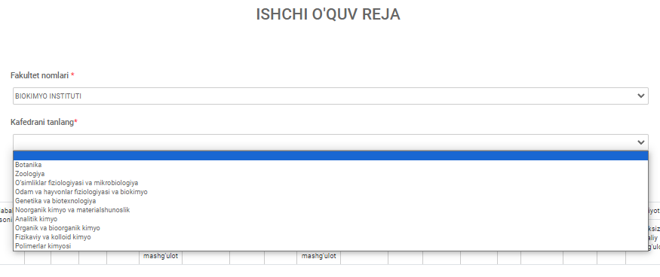
Fakultetdan kafedra ro’yxati tanlanadi.

Slide 26
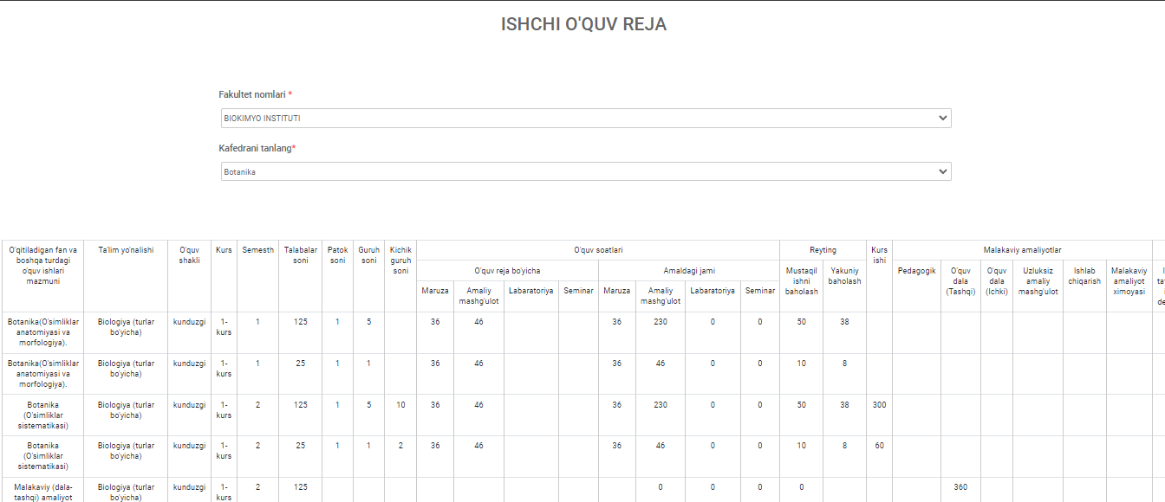
OTMning ishchi o’quv rejasidan fakultet tanlanadi.
Quyidagi jadvalda tanlangan kafedraning ishchi o’quv rejasi ko’ratilgan (Yuqorida kiritilgan ma’lumotlar asosida)
Bosh tuzulma

Slide 27
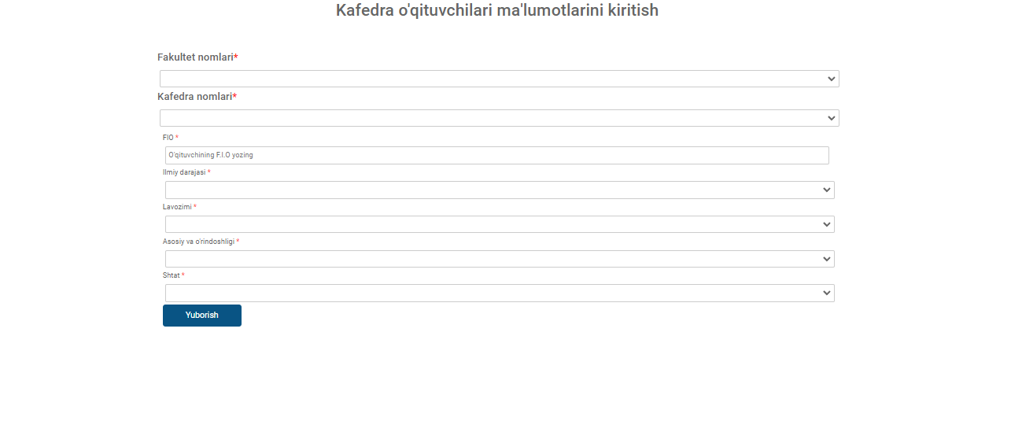
Navbatdagi bosqichda kafedra o’qituvchilari ma’lumotlarini kiritiladi

Slide 28
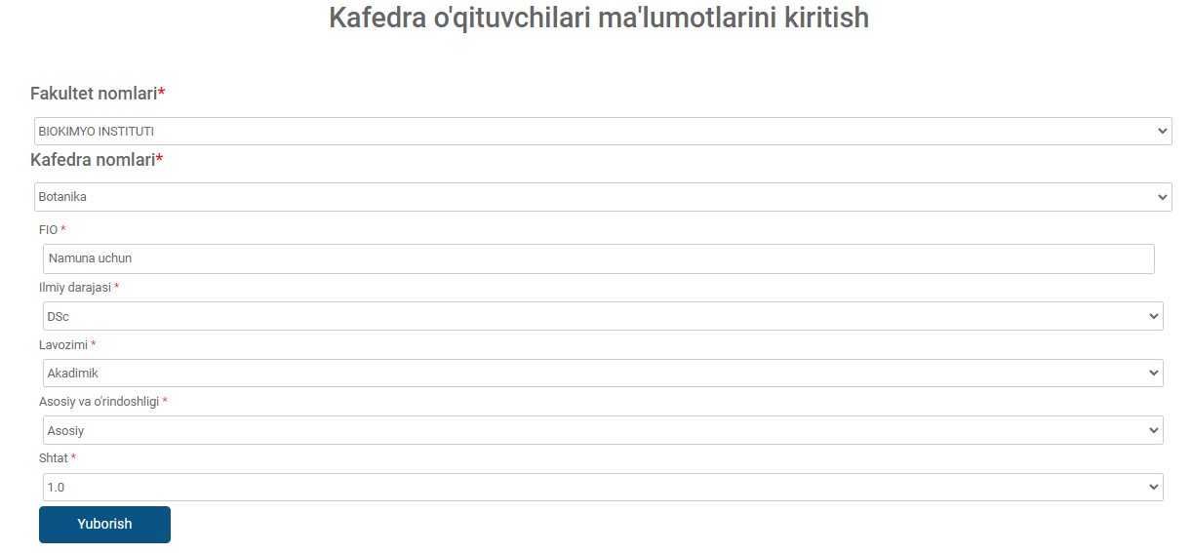
Quyidagi javalda kafedra o’qituvchilari ma’lumotlari kiritiladi.

Slide 29
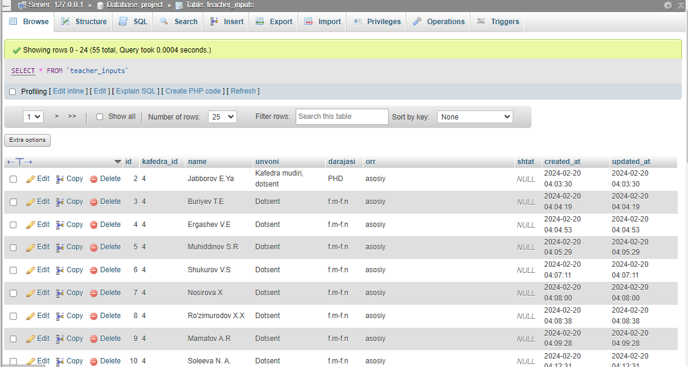
Quyidagi jadvalda kafedra o’qituvchilari yuklamasiga doir ma’lumotlar bazasi ko’rsatilgan.
Bosh tuzulma

Slide 30
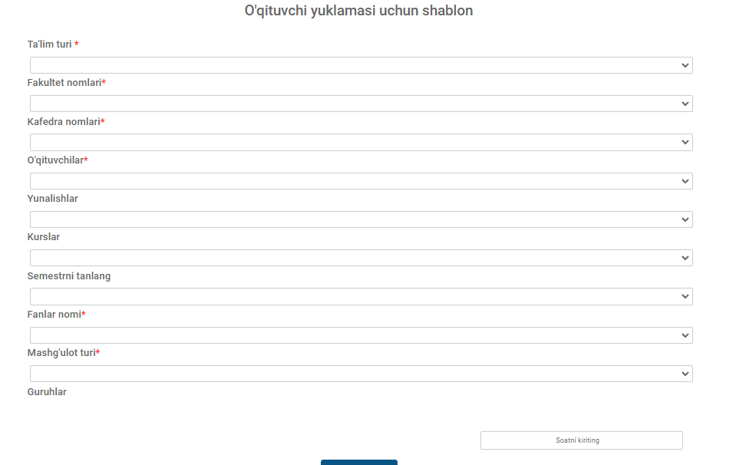
O’qituvchilar yuklamasiga doir jadval

Slide 31
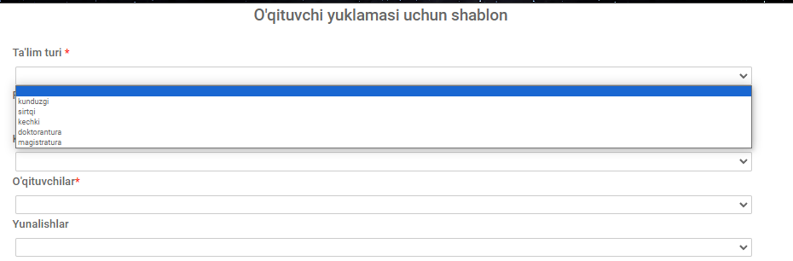
Quyidagi jadvalni to’ldirish uchun ta’lim turi tanlanadi va o’qituvchilar va yo’nalishlar aniqlanadi.

Slide 32
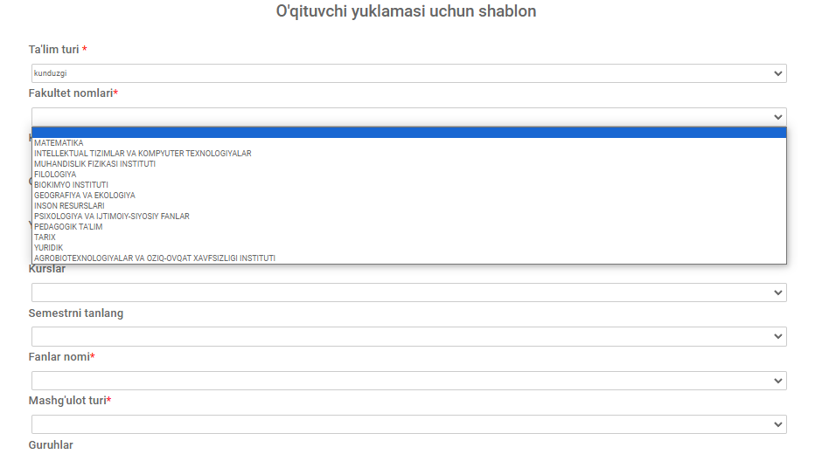
Quyidagi jadvalda ta’lim turi bo’yicha fakultetlar ro’yxati keltirilgan.

Slide 33
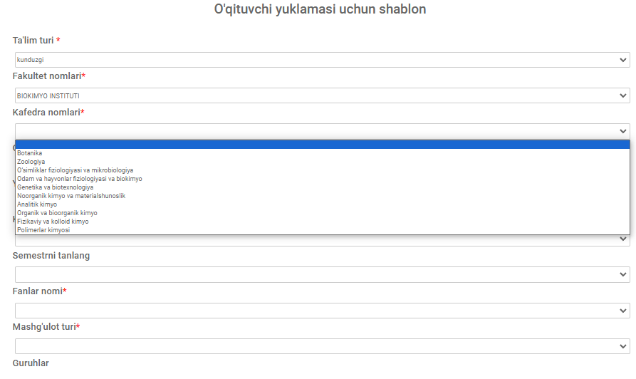
Tanlangan fakultetdagi kafedralar ro’yxati keltirilgan.

Slide 34
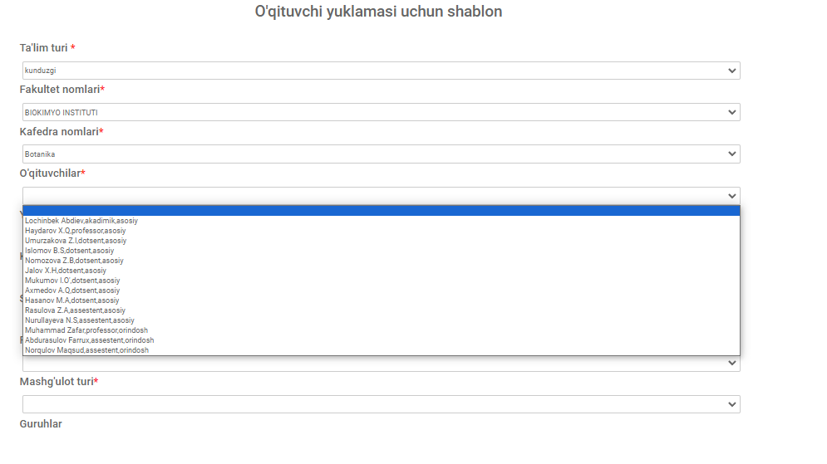
Quyidagi jadvalda tanlangan kafedraning o’qituvchilari ro’yxati keltirilgan.

Slide 35
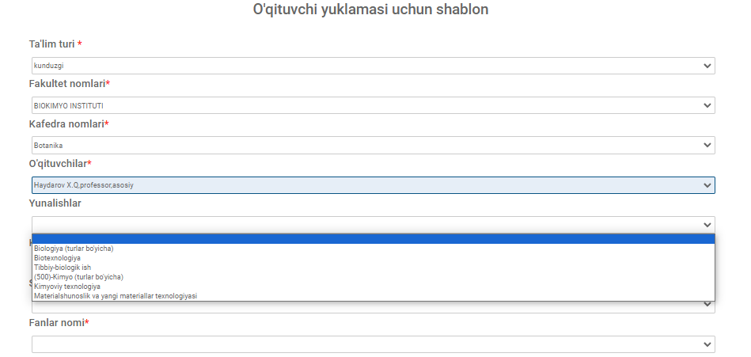
Quyidagi jadvalda tanlangan fakultetning yo’nalishlari ro’yxati keltirilgan

Slide 36
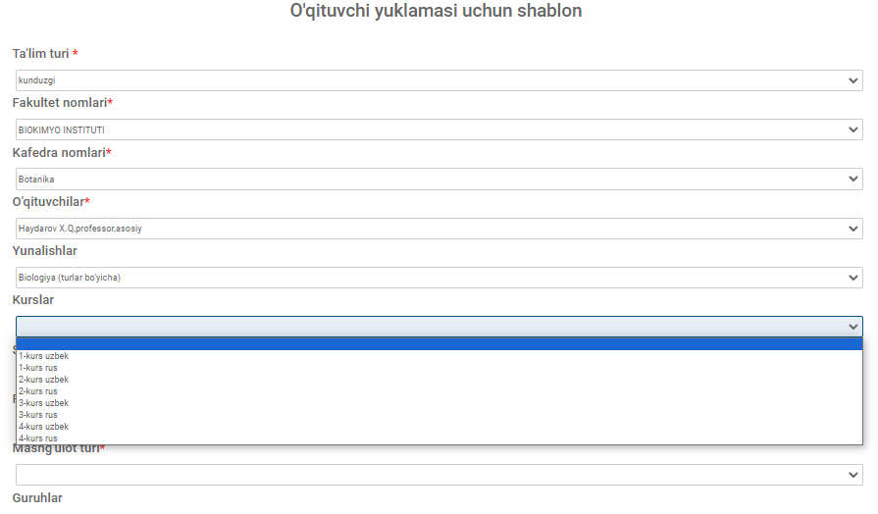
Tanlangan ta’lim yo‘nalishiga doir kurslar ro’yxati keltirilgan.

Slide 37
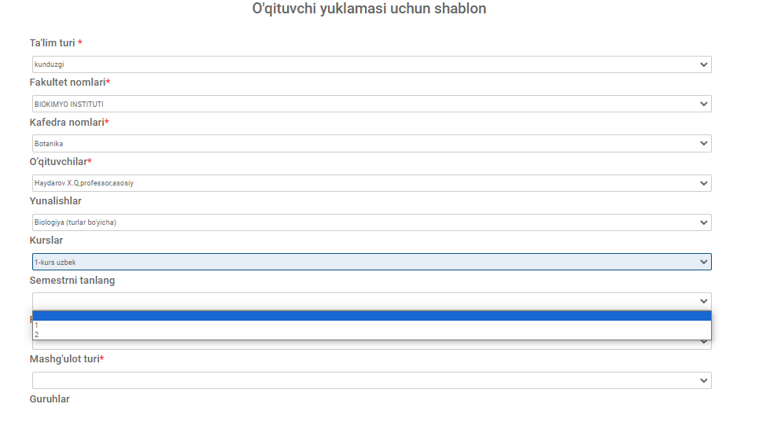
Quyidagi jadvalda semestrlar ro’yxati keltirilgan. (1-kurs (1, 2), 2-kurs (3, 4), … va hokazo.)

Slide 38
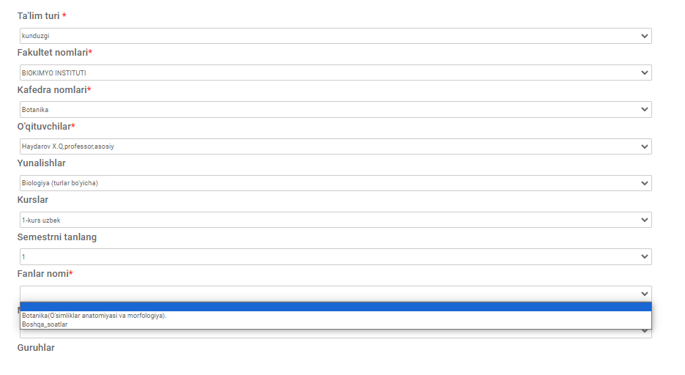
Semestrdagi kafedra yuklamasida mavjud bo’lgan (fanlar, amaliyotlar va hokazo) ma’lumotlar keltirilgan. Bu ma’lumotlar barcha yo’nalish bandidan olinadi.

Slide 39
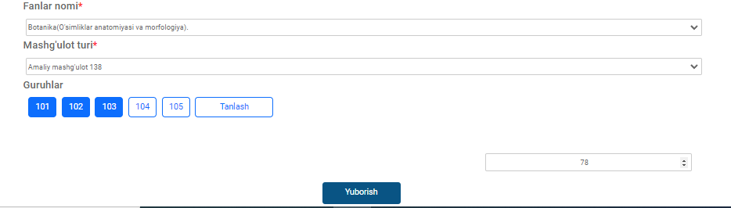
Tanlangan fanga oid ma’lumotlar (maruza, amaliy mashg‘ulot, laboratoriya, seminar) dan biri tanlanadi, guruhlar belgilanadi, o’qituvchilarga tegishli soatlar aniqlashtiriladi va saqlanadi.
Bosh tuzulma

Slide 40
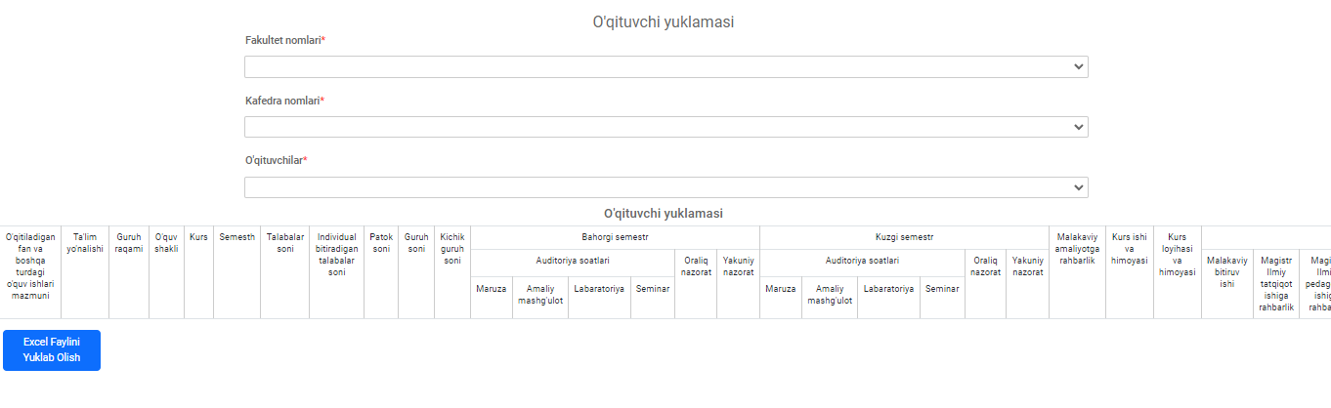
Quyidagi jadvalda o’qituvchining yuklamasi shakllantiriladi

Slide 41
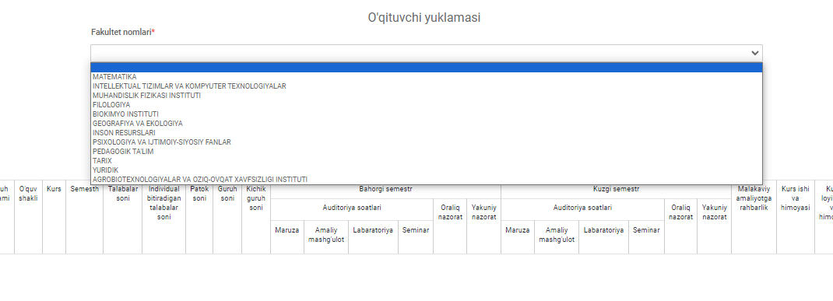
Universitet fakultetlar ro‘yxatidan kerakli fakultet tanlanadi

Slide 42
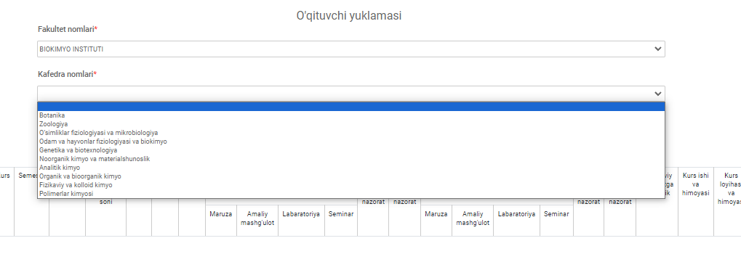
Fakultetdan kafedra tanlanadi.

Slide 43
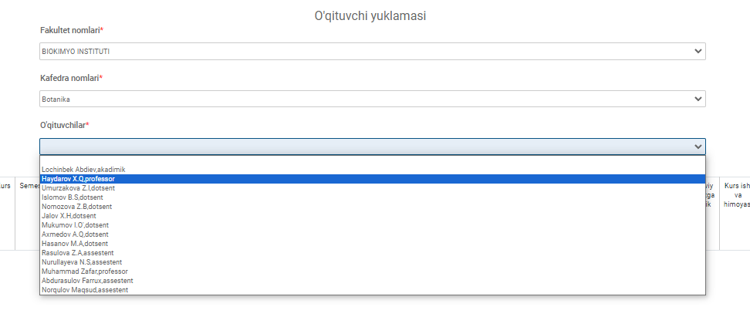
Kafedra professor o‘qituvchilar ro‘yxatidan biri tanlanadi.

Slide 44
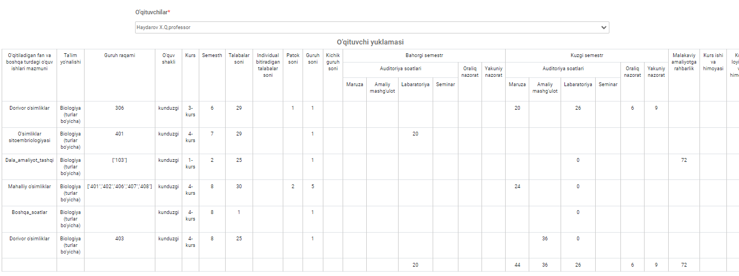
Quyidagi jadvalda o’qituvchining yuklamasi keltirilgan. (Yuqoridagi ma’lumotlarga asoslangan holda)
Bosh tuzulma

Slide 45
Etiboringiz uchun rahmat
Bosh tuzulma

